Slide 1
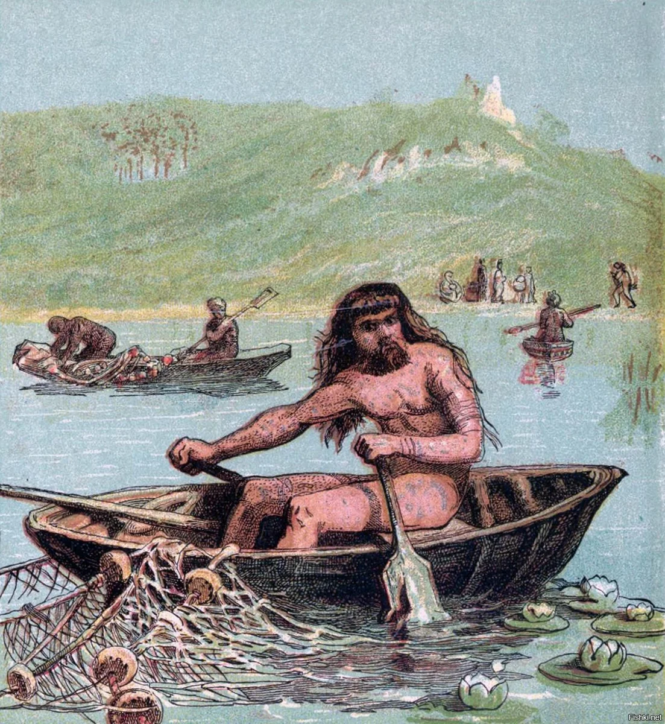
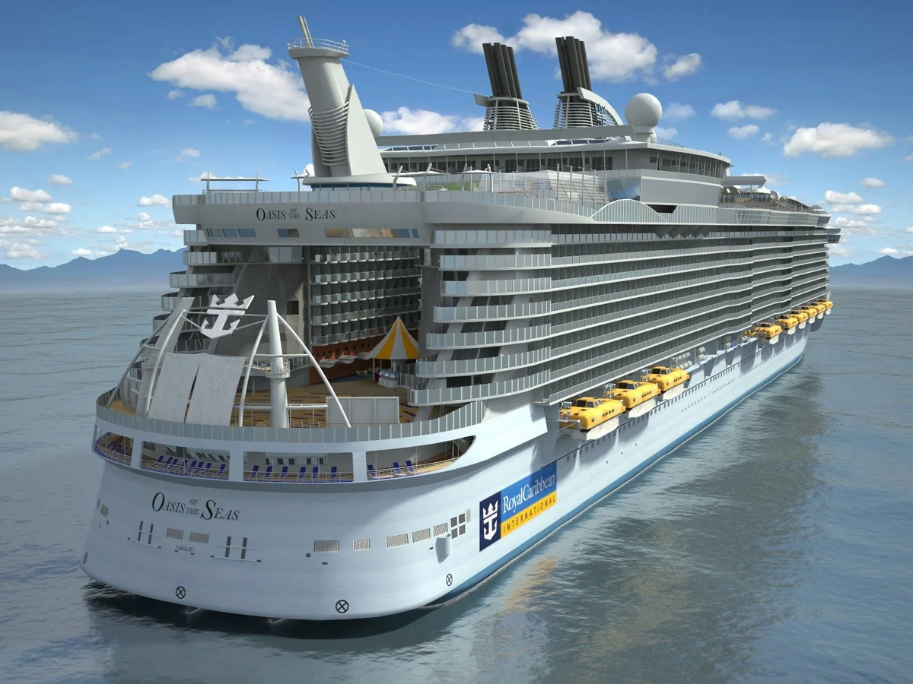

Slide 2
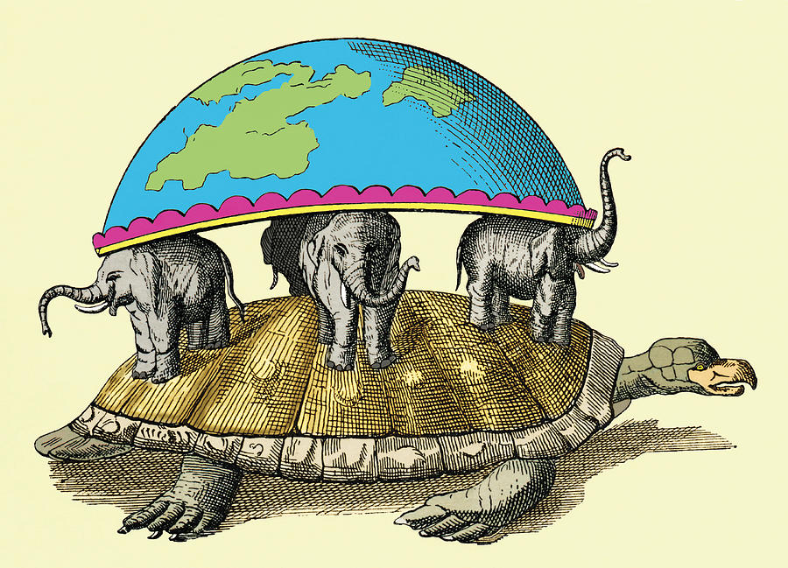
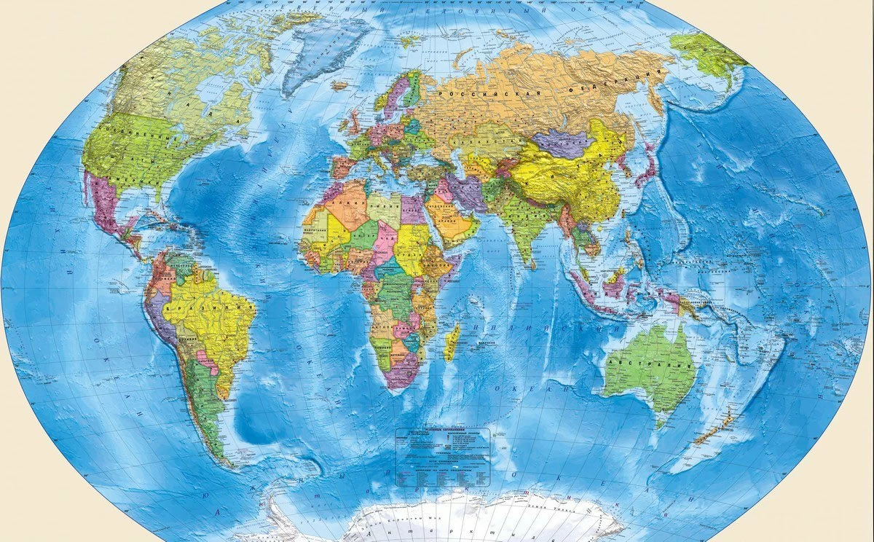

Slide 3
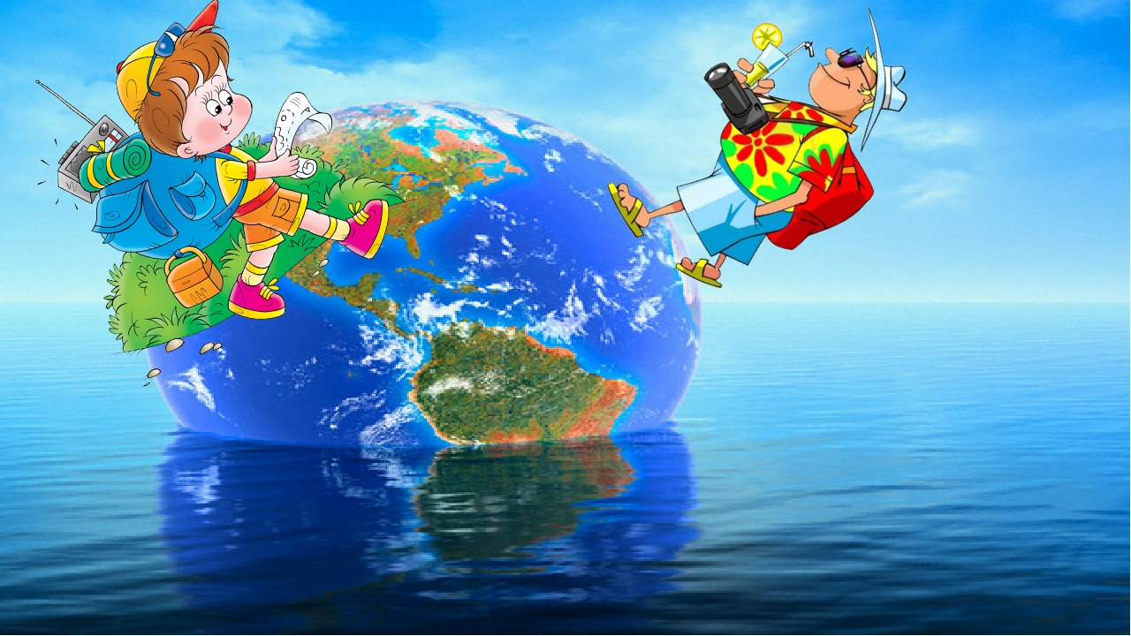
«Путешествие на кораблях из древних времен до наших дней»

Slide 4
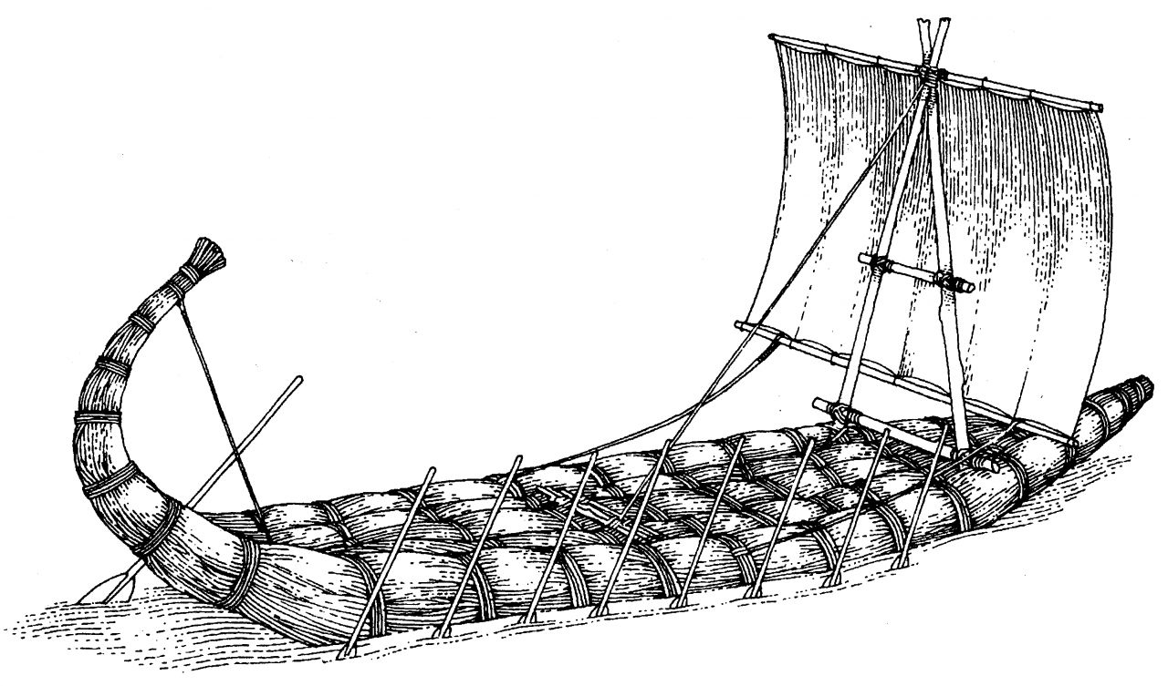
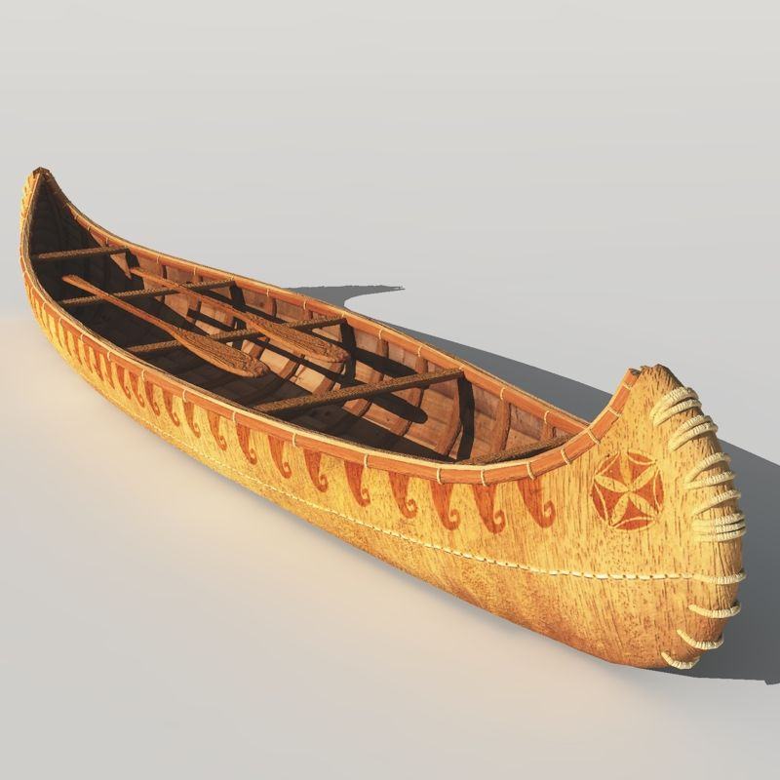
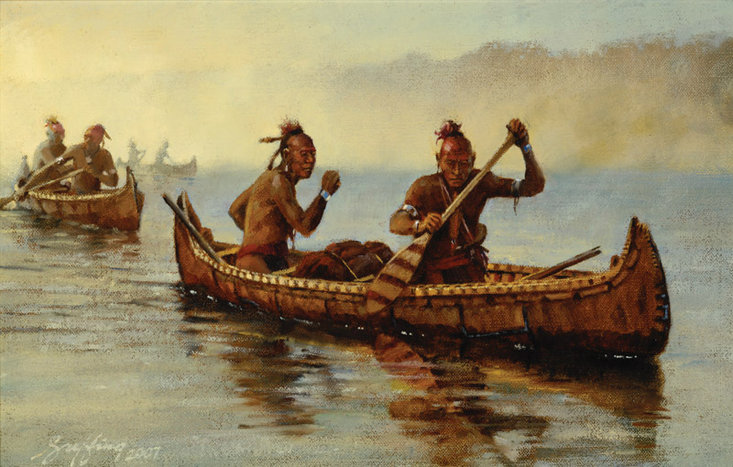
Тростниковая лодка
Каноэ
Пирога

Slide 5
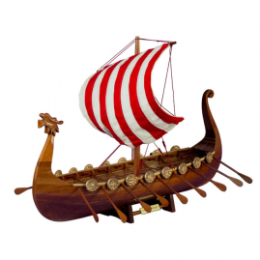
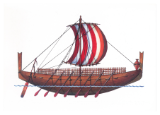
До нашей эры
Рождение Христа
Наша эра
5
4
3
2
1
1
2
3
4
5
6
7
8
9
10
ОТ ПОЯВЛЕНИЯ ФИНИКИЙСКИХ СУДОВ ДО ДРАККАРА ПРОШЛО XII ВЕКОВ

Slide 6
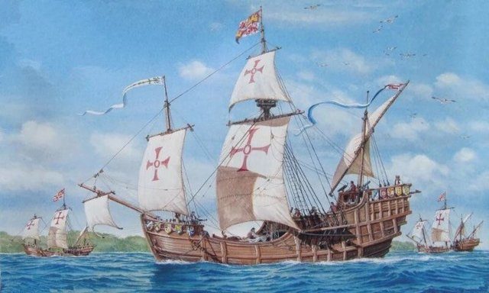
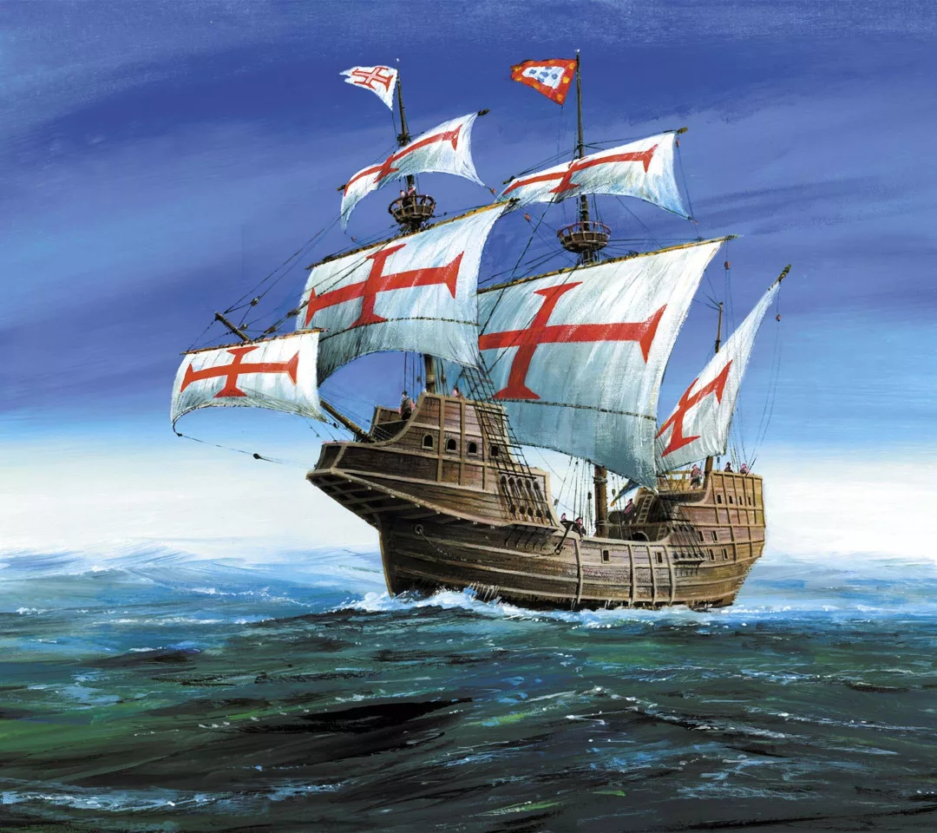

Slide 7
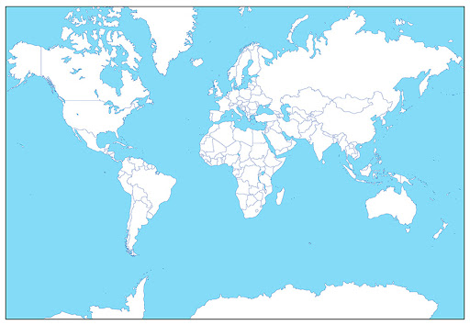
Гренландия
Скандинавский остров
Северно-Ледовитый океан
Полустров Лабродор
Исландия
Европа
Атлантический океан
Средиземное море
Гибралтарский пролив
Красное море
Африка

Slide 8
Фамилия Имя путешественника | Заслуга
Барталомеу Диаш | Достиг южной конечности Африки, мыс Доброй Надежды
Васко да Гамма | Открытие морского пути в Индию
Христофор Колумб | Открытие «Нового света»
Фернан Магеллан | Кругосветное плавание, назвал океан Тихим
Джеймс Кук | Открытие Австралии
Ф. Беллинсгаузен и М. Лазарев | Открытие Антарктиды

Slide 9
Устройство, которое положило начало новой эпохи в морском судостроение?
АРОВПОЙ ГИДВАЕЛЬТ

Slide 10
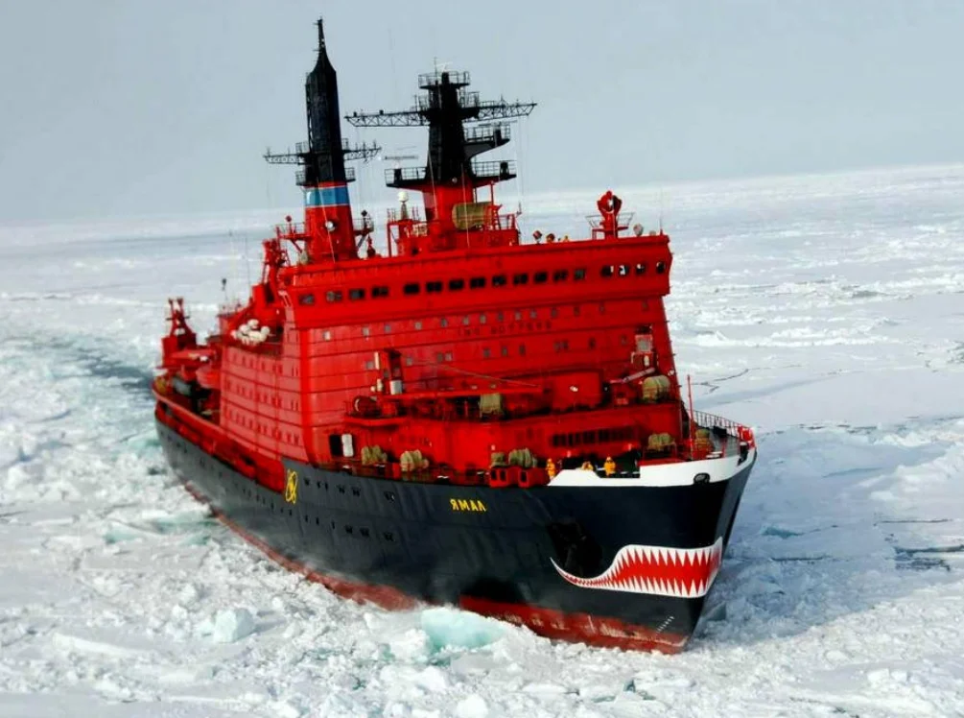
ЛЕДОКОЛ

Slide 11
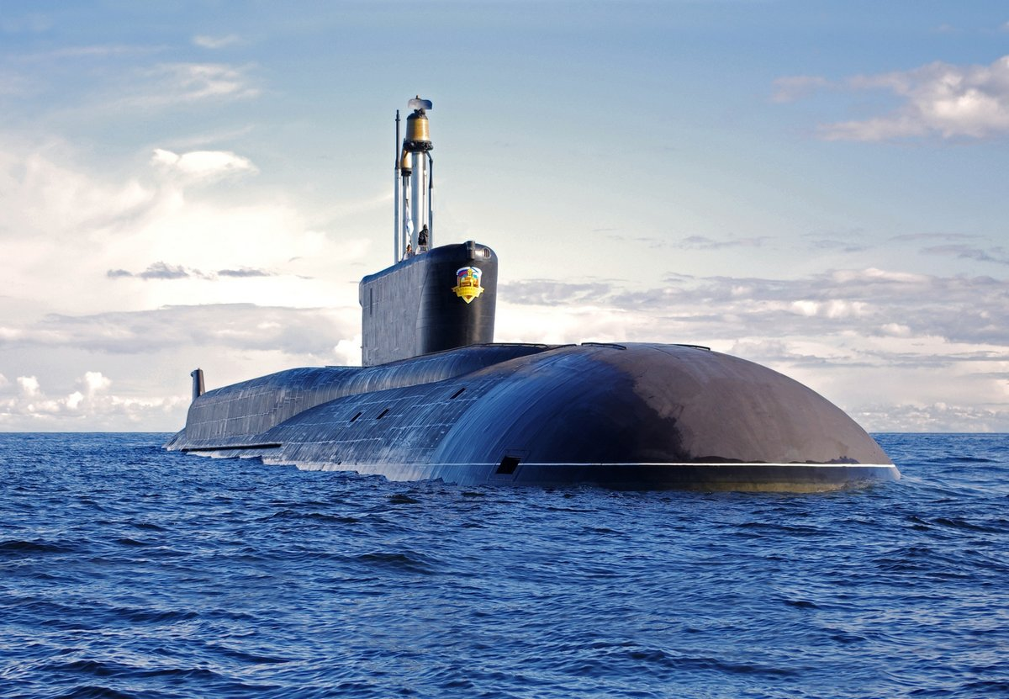
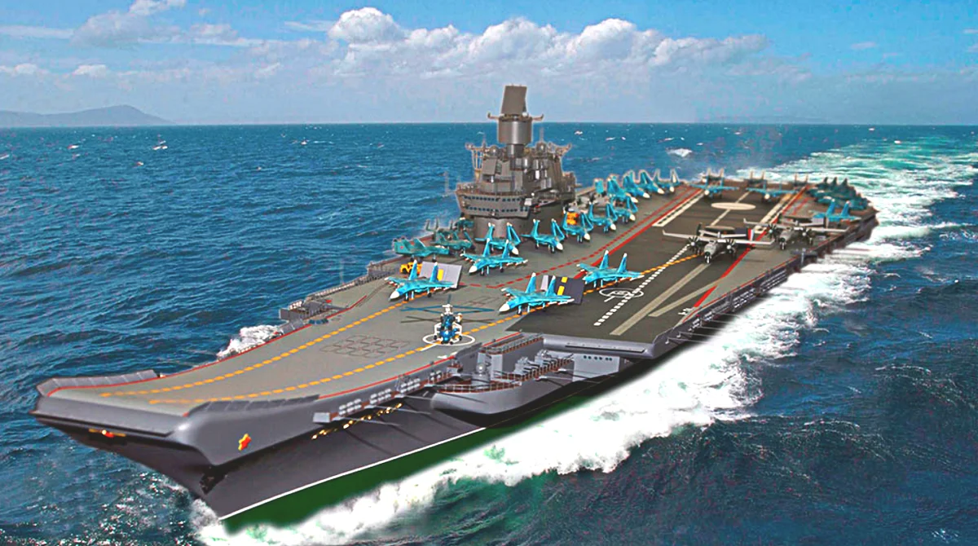
Современные атомные подводные лодки
Авианосец

Slide 12
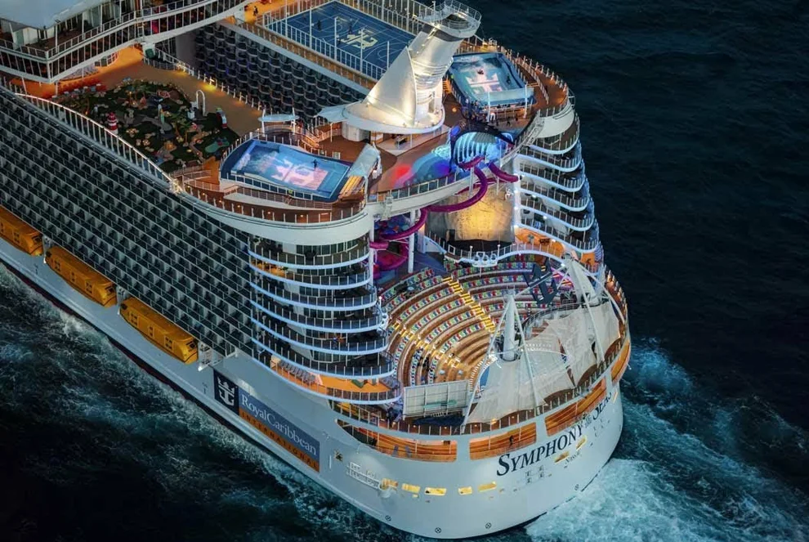
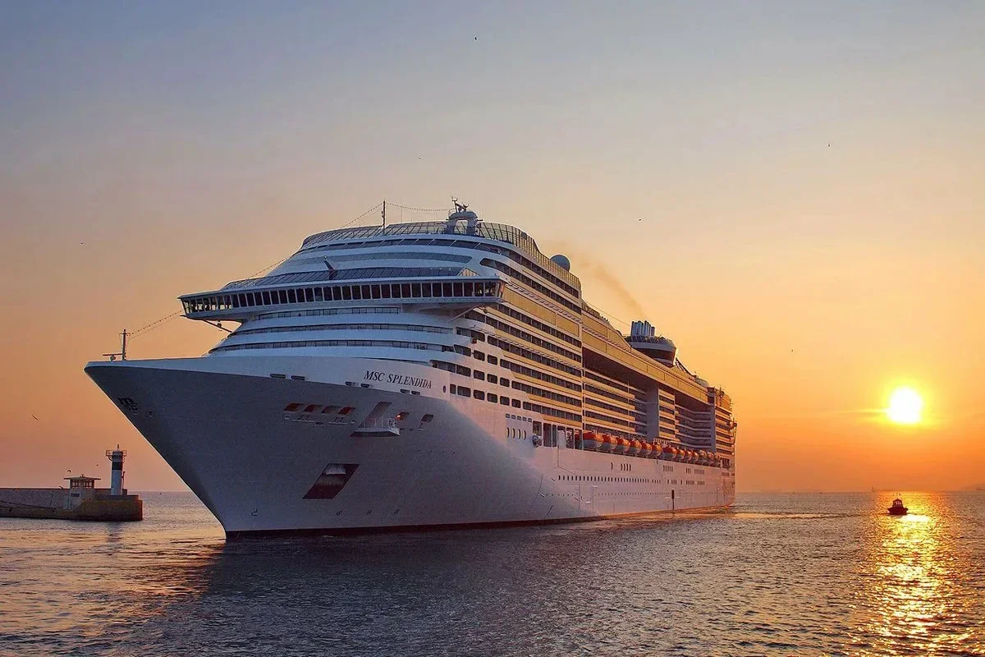
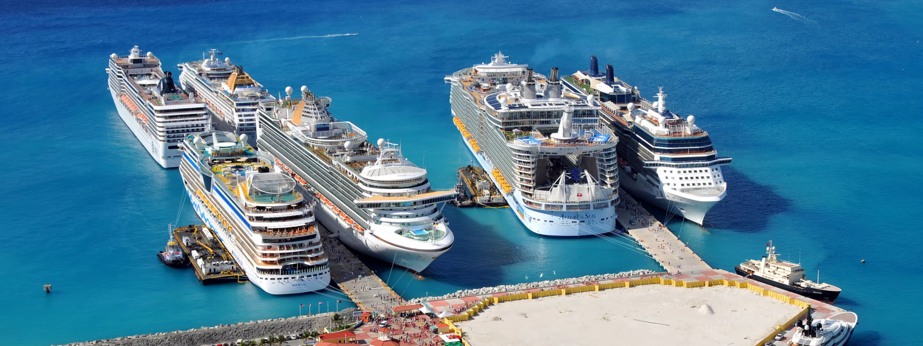
Современные лайнеры

Slide 13
Спасибо за урок!

